Slide 1



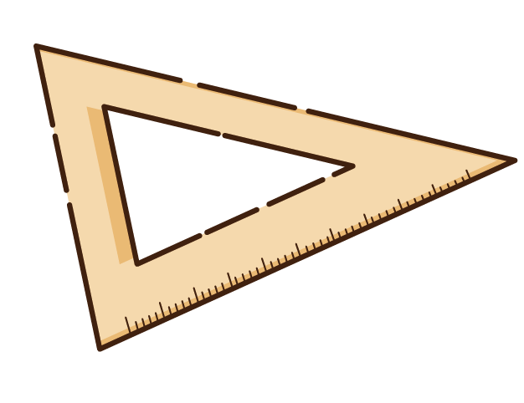





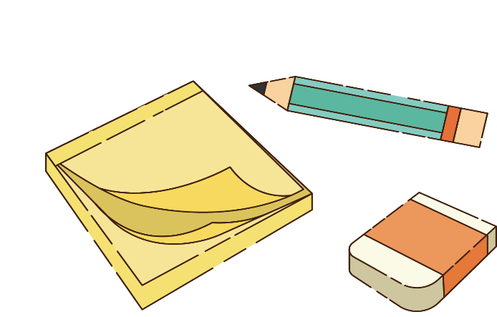
TOÁN 2

Slide 2
1
Số
?
a)
Thừa số | 5 | 5 | 5 | 5 | 2 | 2 | 2
Thừa số
 | 3 | 2 | 4 | 7 | 5 | 8 | 9
Tích | 15 | ? | ? | ? | ? | ? | ?
10
20
35
10
16
18
b)
Số bị chia | 15 | 18 | 20 | 35 | 16 | 20 | 40
Số chia
 | 5 | 2 | 5 | 5 | 2 | 2 | 5
Thương | 3 | ? | ? | ? | ? | ? | ?
6
4
7
8
10
8

Slide 3
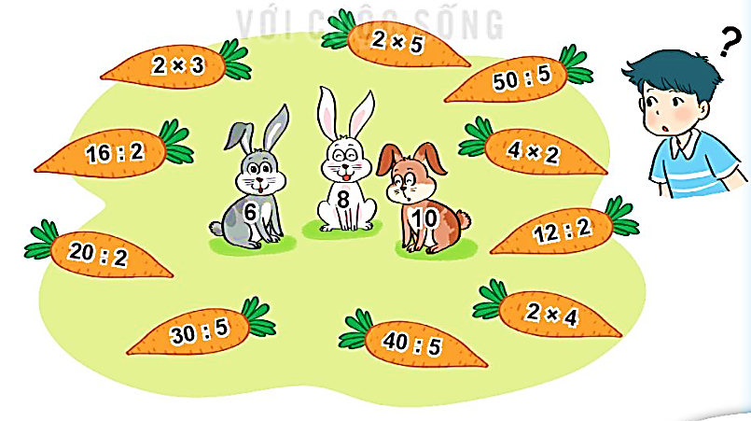
2
Mỗi con thỏ được lấy các củ cà rốt ghi phép tính có kết quả là số ghi trên con thỏ đó. Hỏi con thỏ nào lấy được nhiều củ cà rốt nhất?

Slide 4
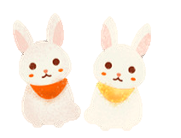
3
Số
?
?
+ 9
?
a)
x 3
15
5
24
b)
?
?
: 2
2
x 5
– 4
6
4
?
10

Slide 5
4
Trong ngày hội đua thuyền, mỗi đội đua có 5 thuyền tham gia. Hỏi 3 đợt đua như vậy có tất cả bao nhiêu thuyền tham gia?
Bài giải
3 đợt đua như vậy có tất cả số thuyền tham gia là:
5 x 3 = 15 (thuyền)
Đáp số: 15 thuyền

Slide 6
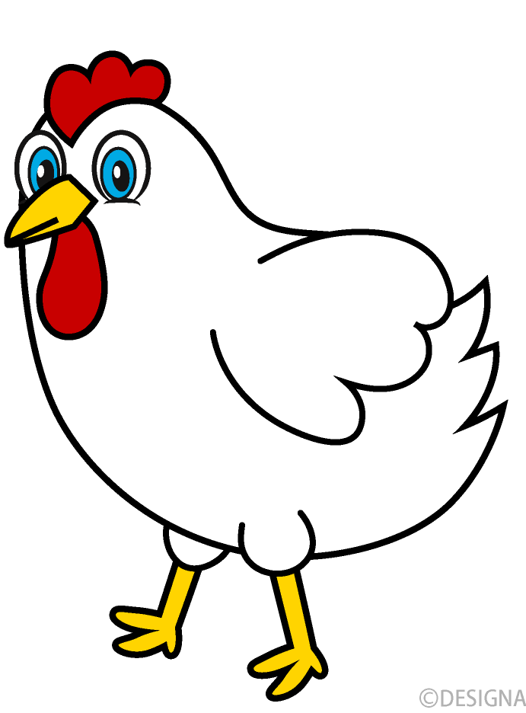

Rô – bốt đếm trong chuồng cả gà và thỏ có 8 cái chân. Hỏi trong chuồng có mấy con thỏ?
5
Gà có 2 chân.
Trong chuồng cả gà và thỏ có 8 cái chân.
Trong chuồng có 2 con gà và 1 con thỏ.
Thỏ có 4 chân.

